Slide 1
1조
16학번 김 재근
16학번 박 세완
18학번 이 재진

Slide 2
2D 펜싱게임
사용언어 : 클라이언트 = 윈도우(C++언어) 이용
서버 = 리눅스(C언어) 이용
핵심기술 : 서버제작(리눅스), 이미지 출력
게임 흐름:
처음시작
<-1번이 죽으면 2번이 죽으면→
마지막 스테이지에서 죽으면 Lose

Slide 3
요구사항 분석
펜싱 게임
서버 IP
PORT
게임시작
나가기
접속하기 뒤로가기

Slide 4
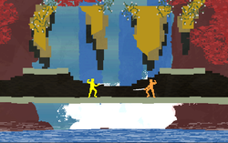
요구사항 분석

Slide 5
요구 사항 - 게임 실행 메뉴구현을 위한 API + 노래재생 (16학번 박세완) - 클라이언트 서버 간 데이터 통신 (16학번 김재근) - 게임 실행 화면 (18학번 이재진) 완성 결과 -노래재생 - 성공 -게임 실행 메뉴 구현 - 성공 -클라이언트 서버 간 데이터 통신 - 성공 -게임 실행 화면 - 성공

Slide 6
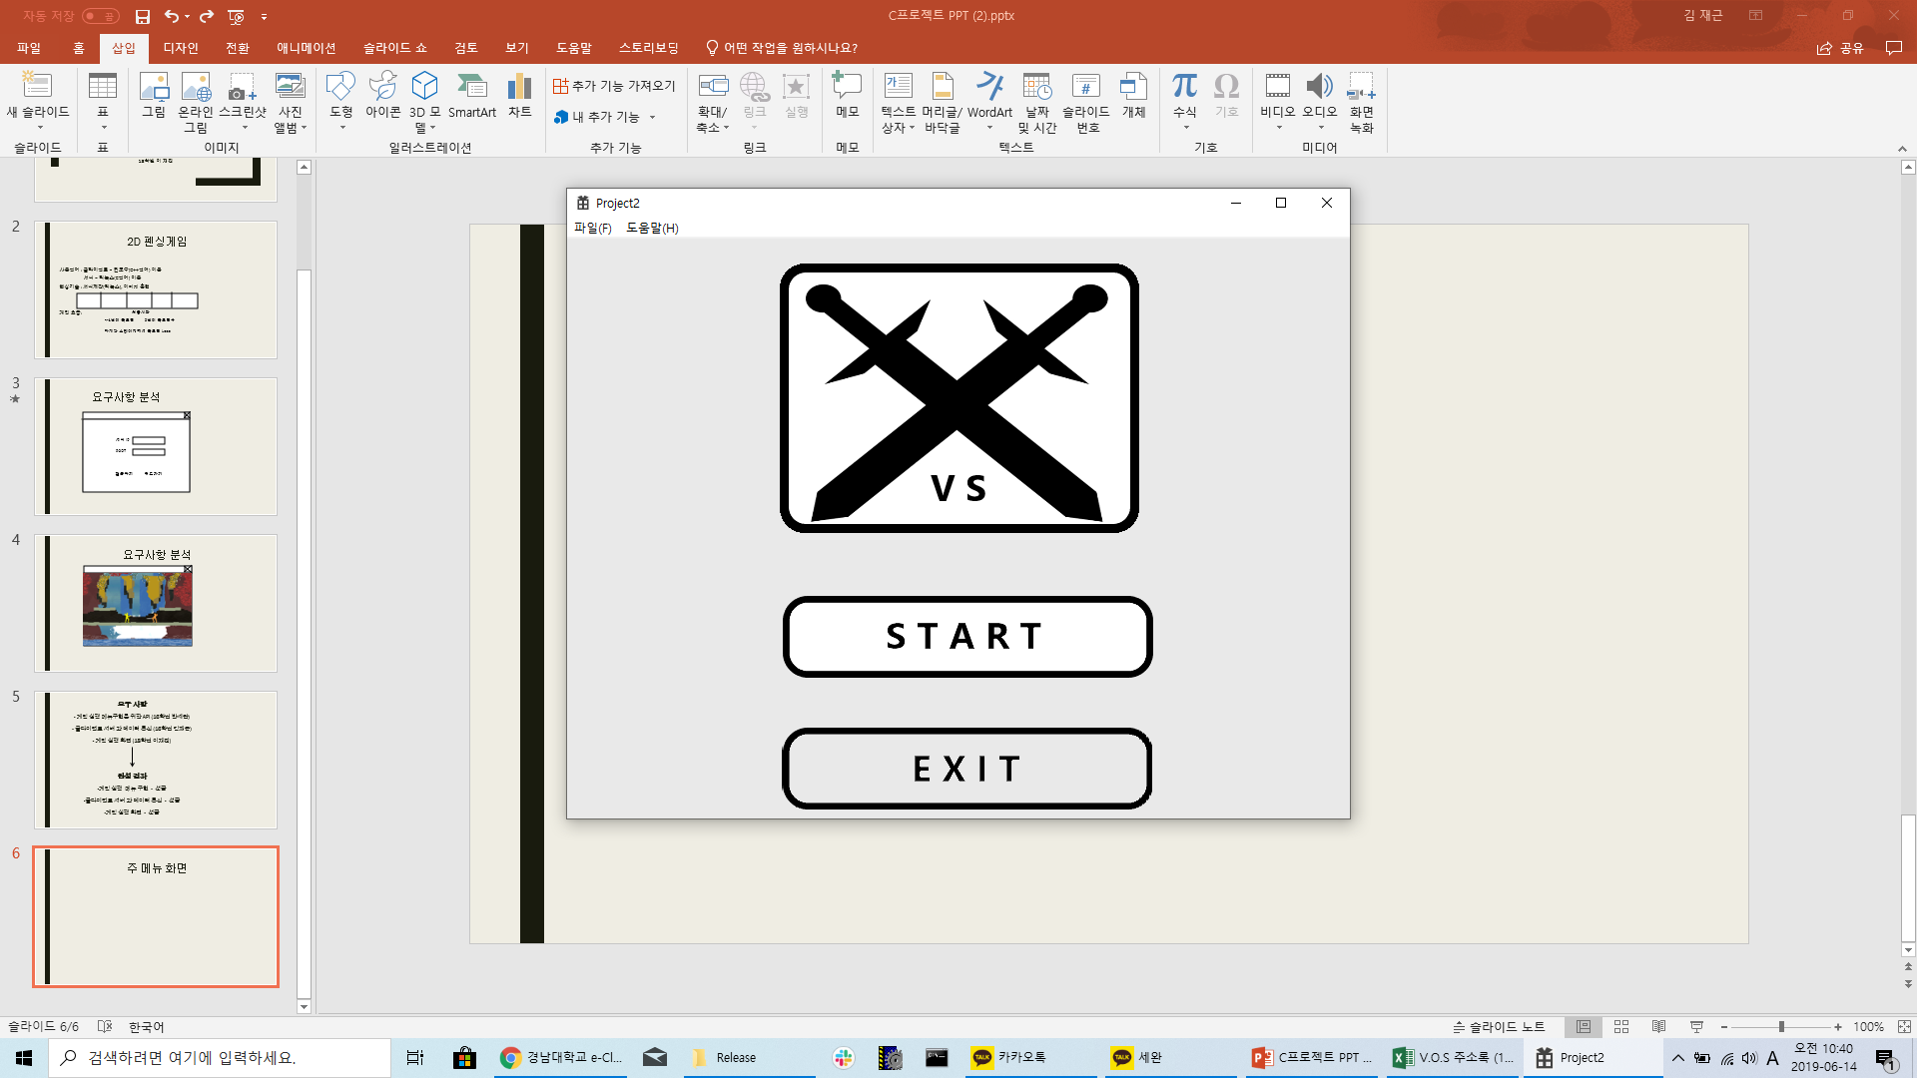
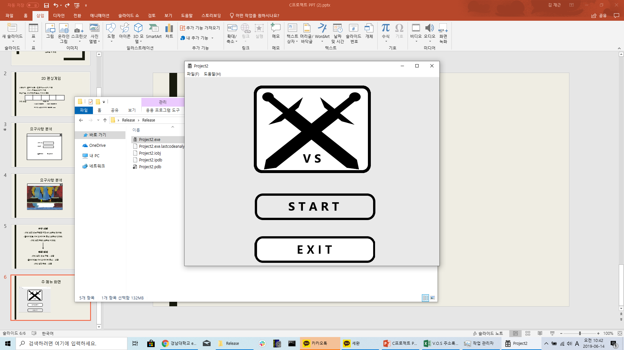
주 메뉴 화면 (16학번 박세완)
↑방향키 입력 시
START 선택 (다음 메뉴 이동)
↓방향키 입력 시
EXIT 선택 (윈도우 종료)

Slide 7
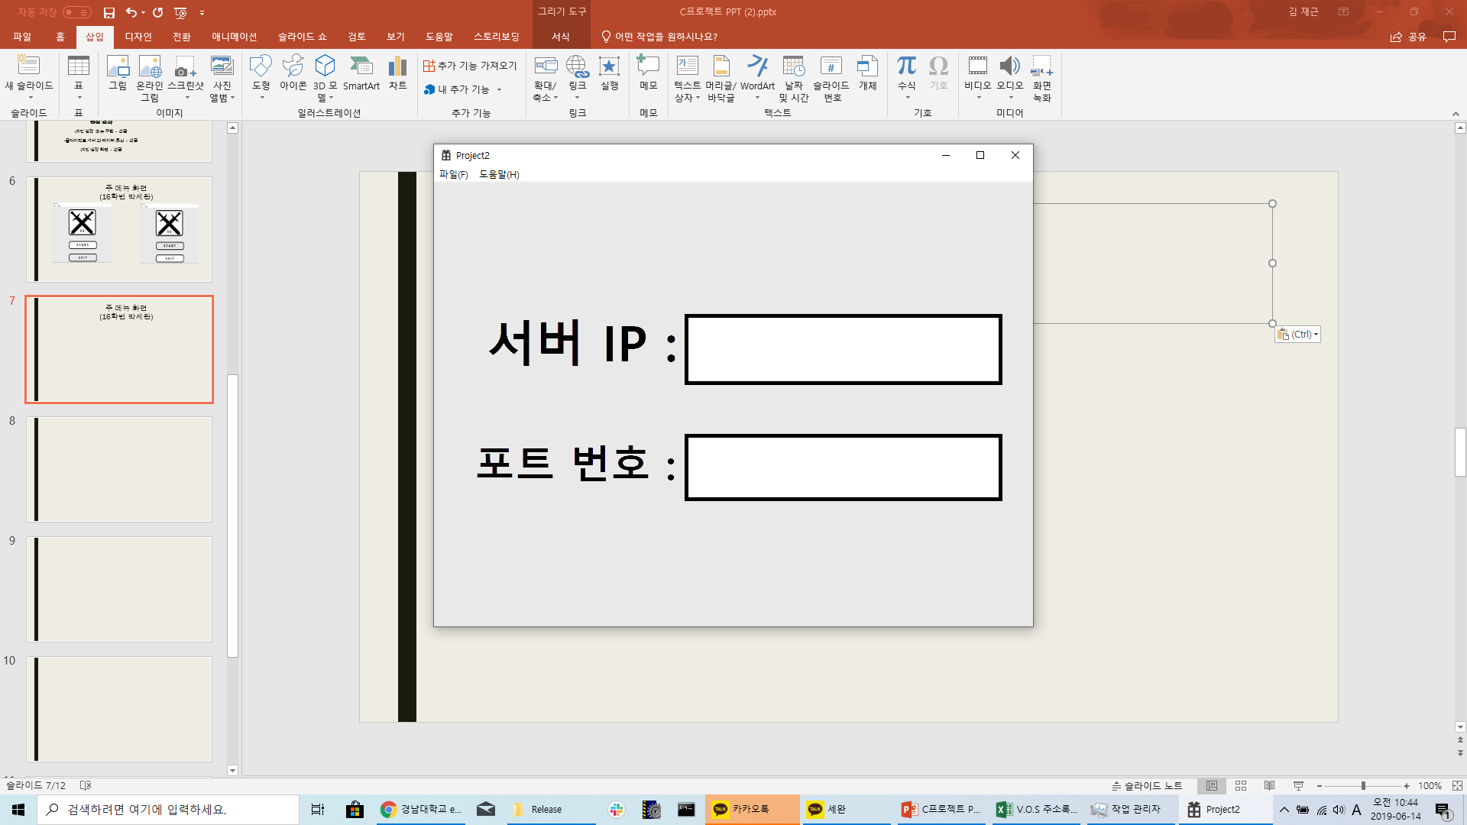
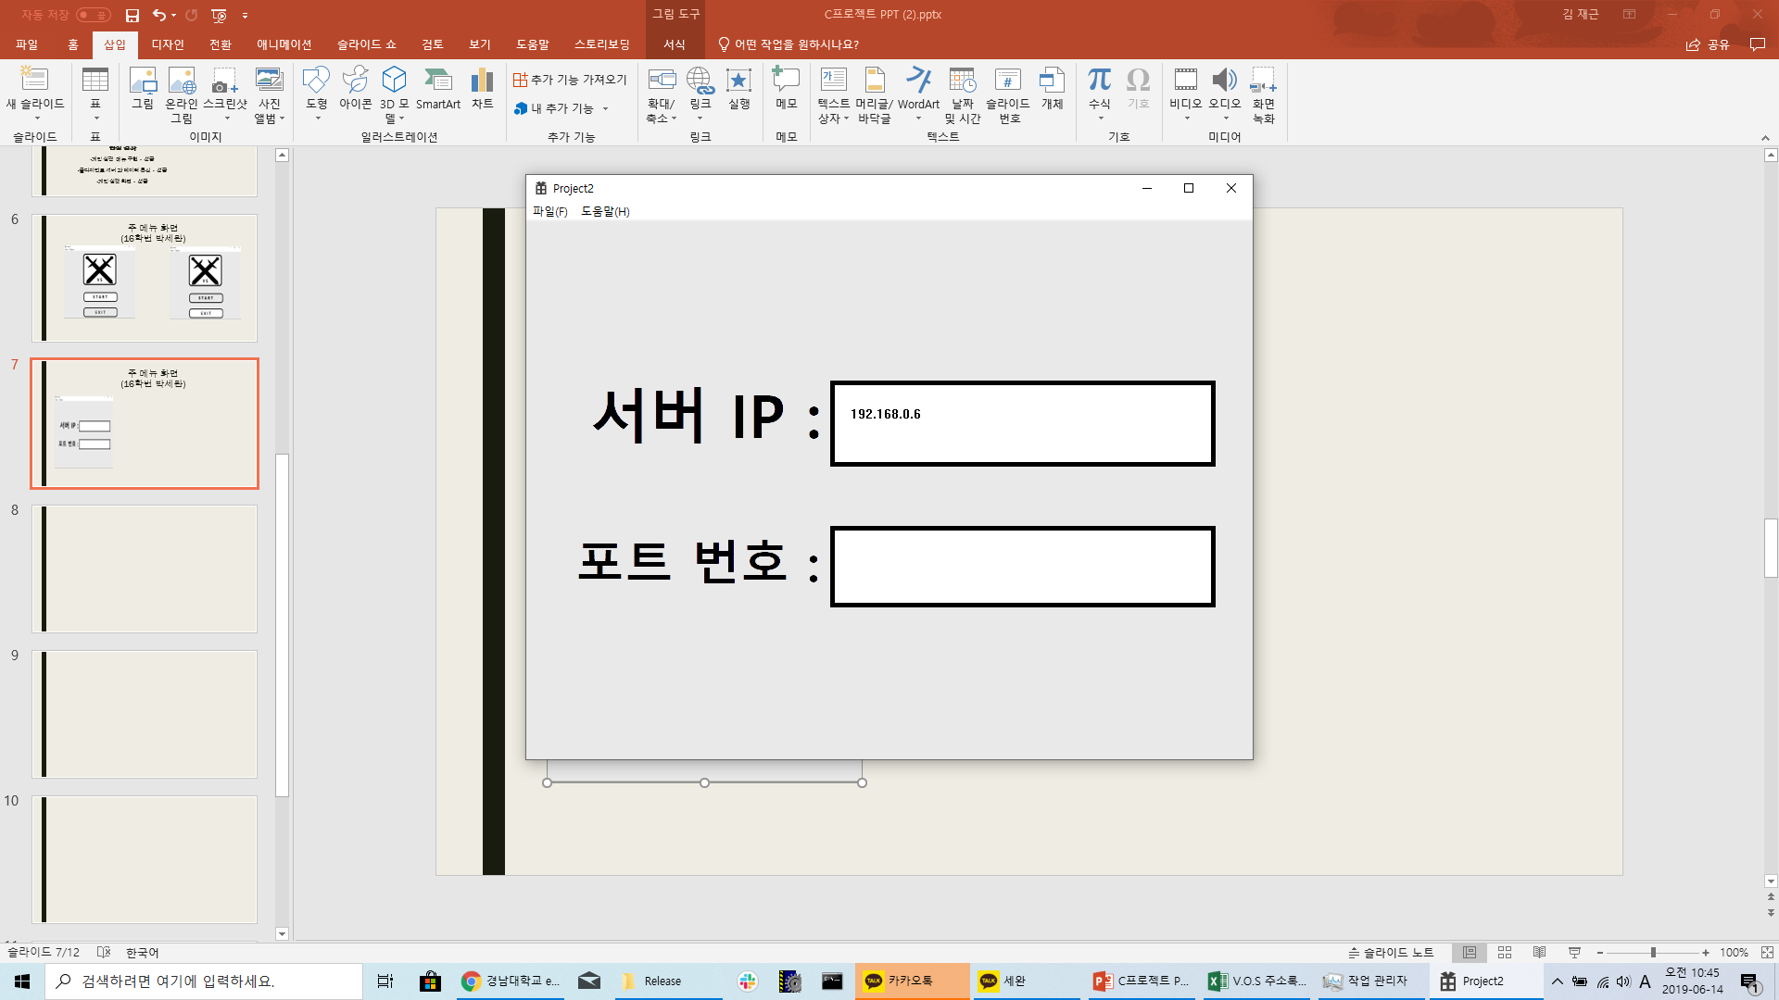
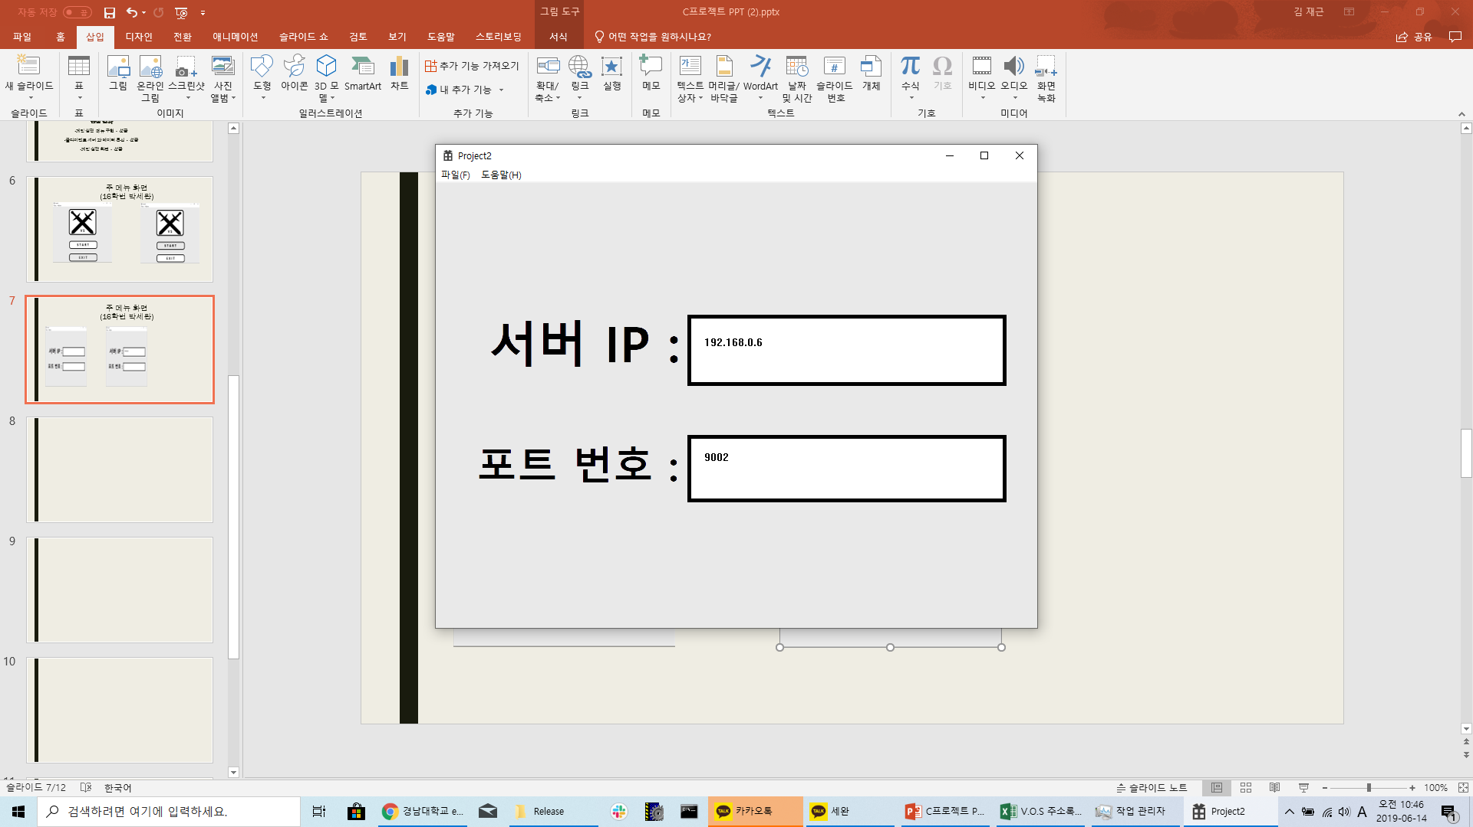
주 메뉴 화면 (16학번 박세완)
‘TAB키’
사용 후
포트 입력
IP입력

Slide 8
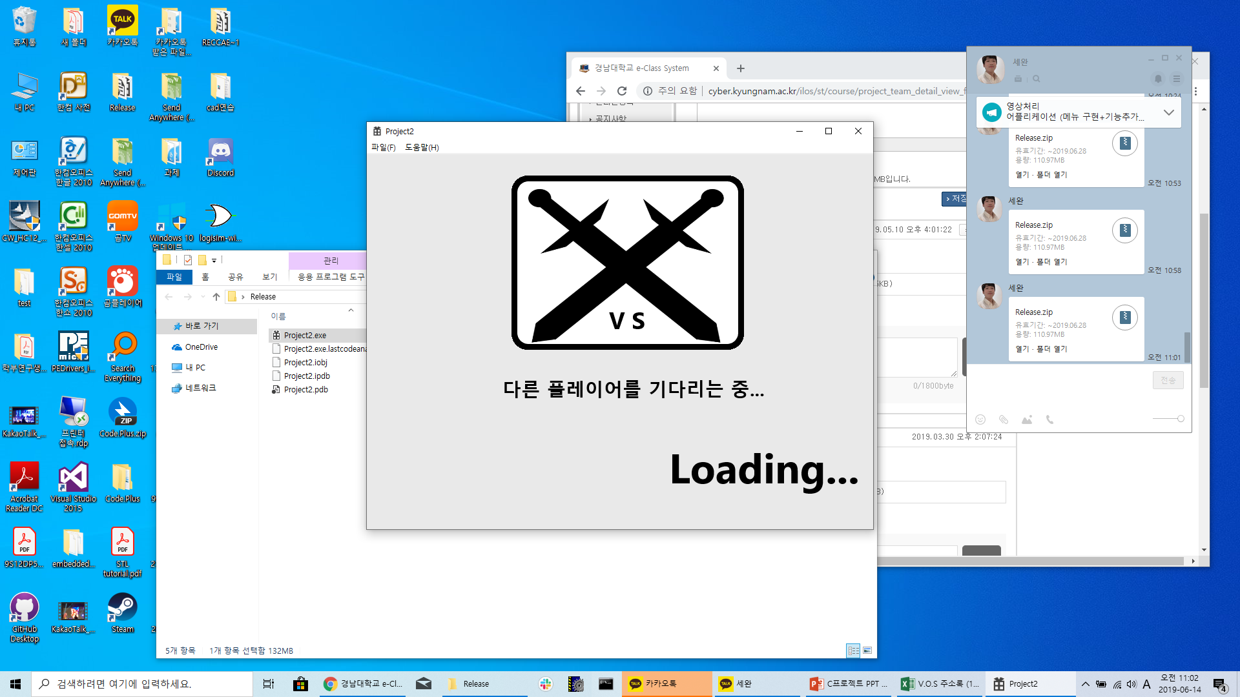
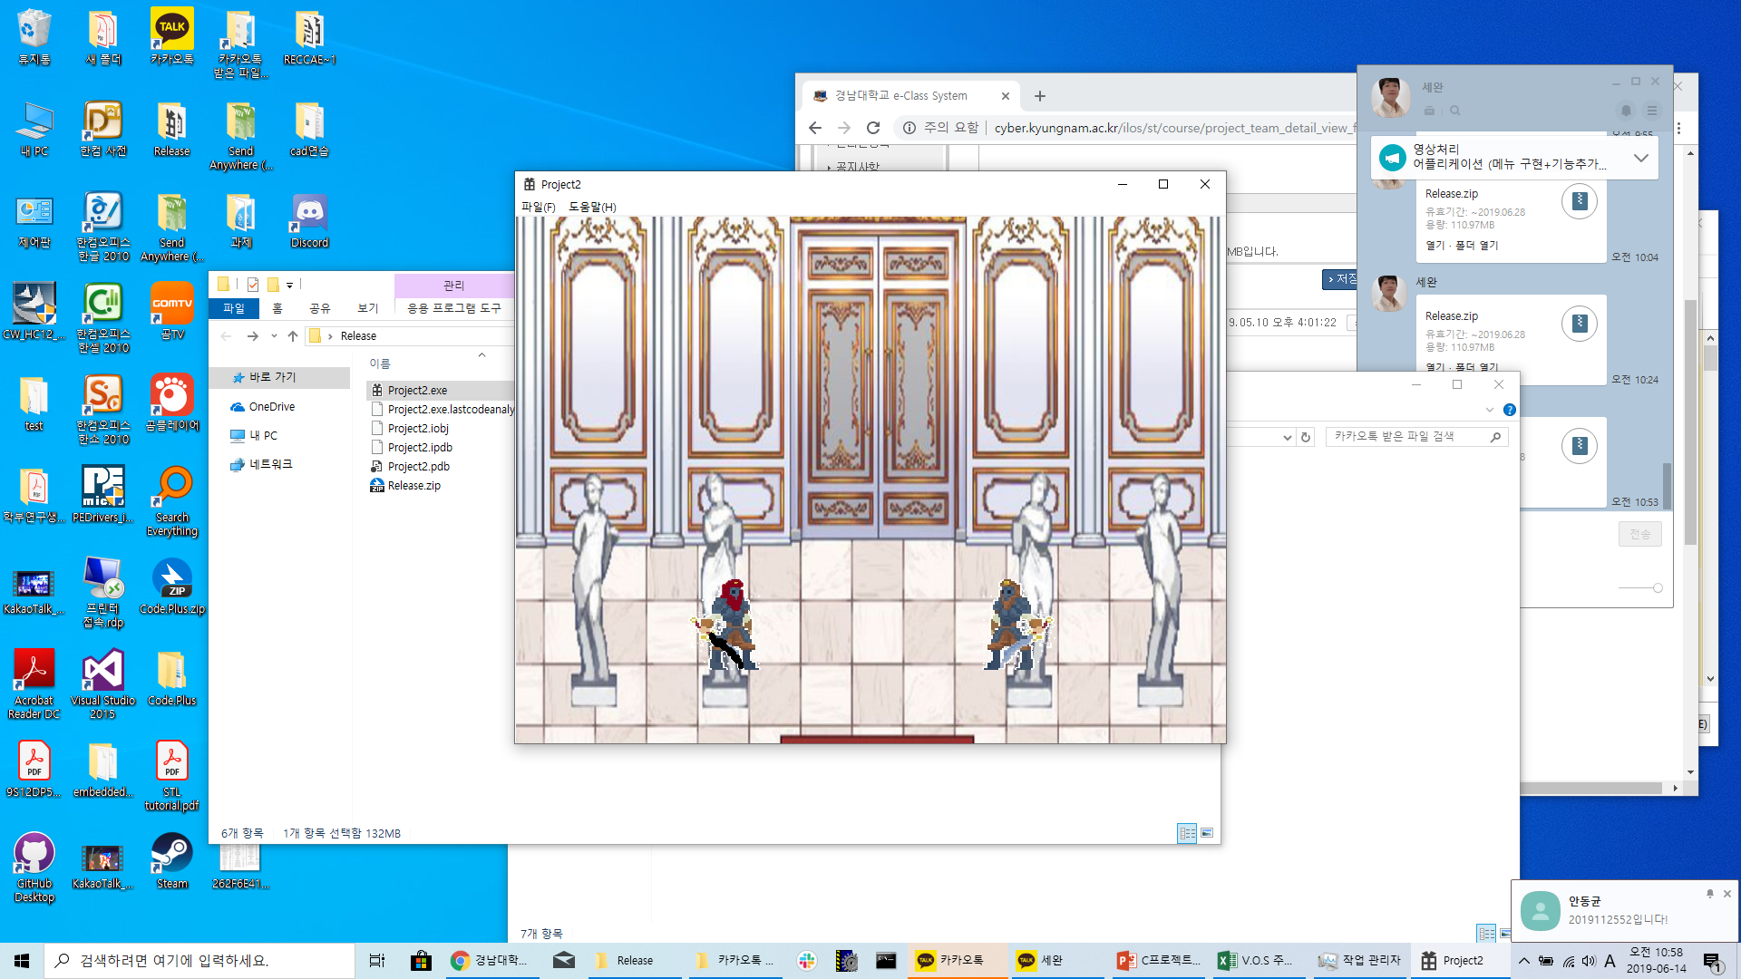
주 메뉴 화면 (16학번 박세완)
클라이언트 ‘A’
다른 클라이언트
접속 시 게임 접속
‘ENTER’키
입력 후
다른 클라이언트
접속까지 대기
(로딩 화면)
클라이언트 ‘B’
‘ENTER’키
입력 후
다른 클라이언트
이미 접속 중 일시
게임 접속

Slide 9
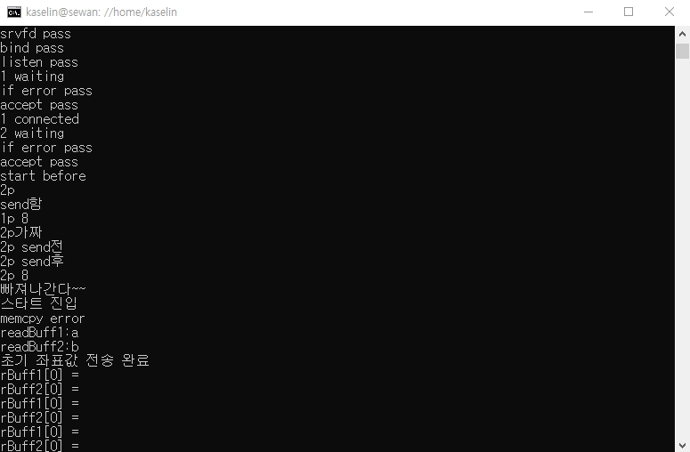
서버 실행 화면 (16학번 김재근)

Slide 10
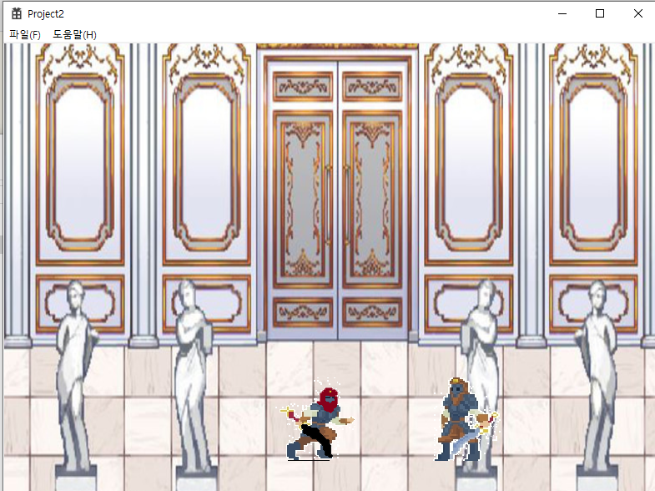
게임 실행 화면 (18학번 이재진)
이동키

Slide 11
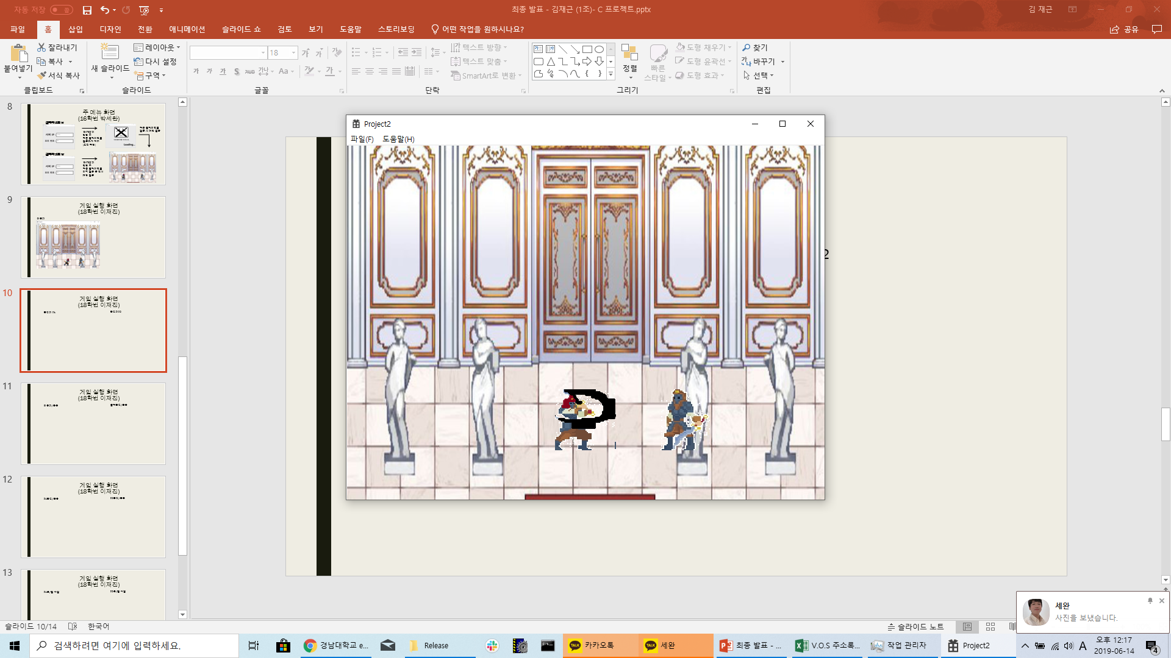
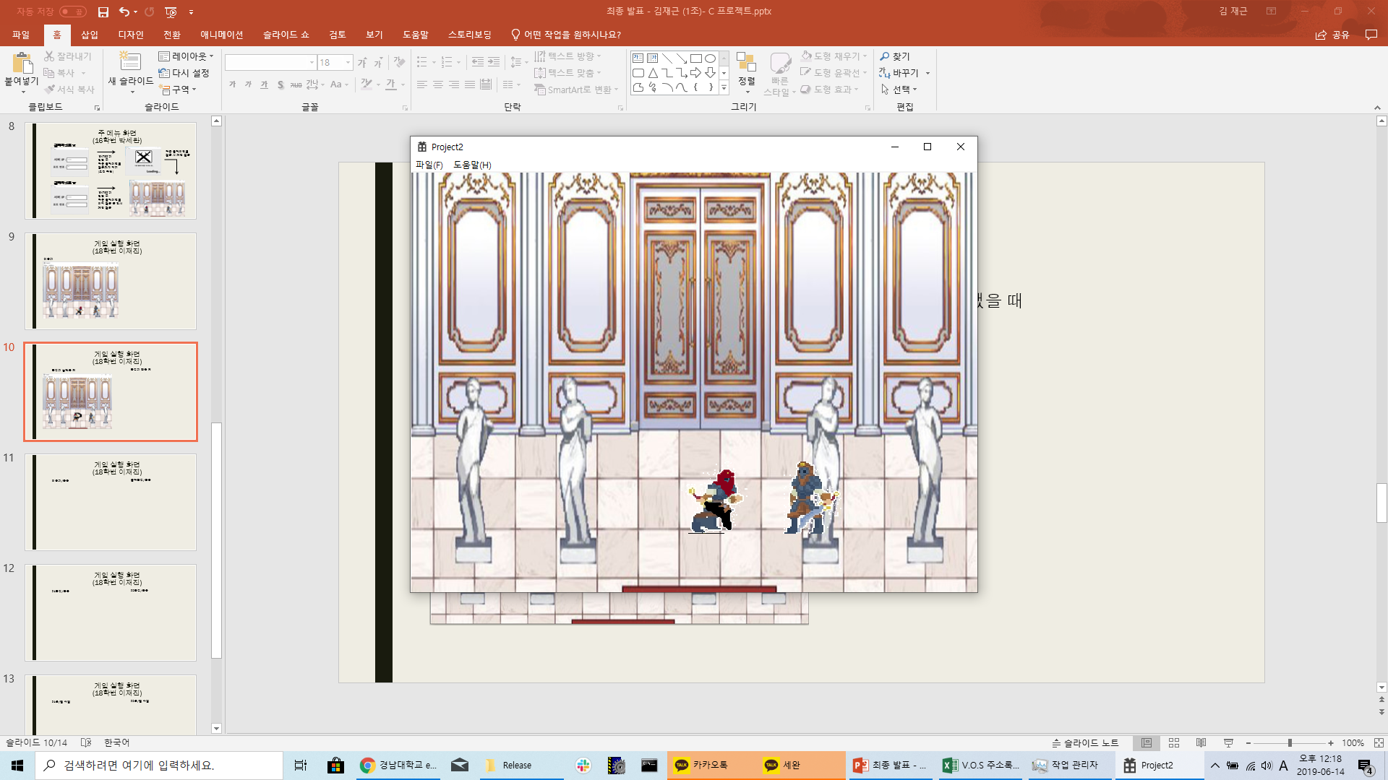
게임 실행 화면 (18학번 이재진)
공격키 눌렀을 때
공격키 땠을 때

Slide 12
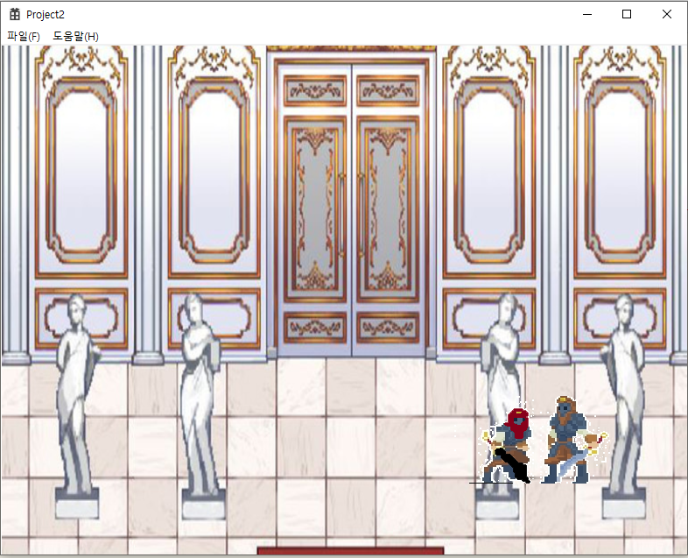
게임 실행 화면 (18학번 이재진)
이동키/충돌

Slide 13
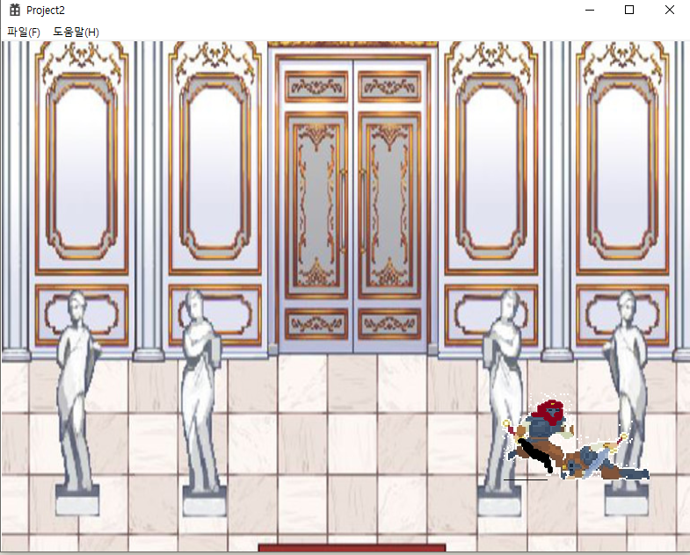
게임 실행 화면 (18학번 이재진)
공격/충돌

Slide 14
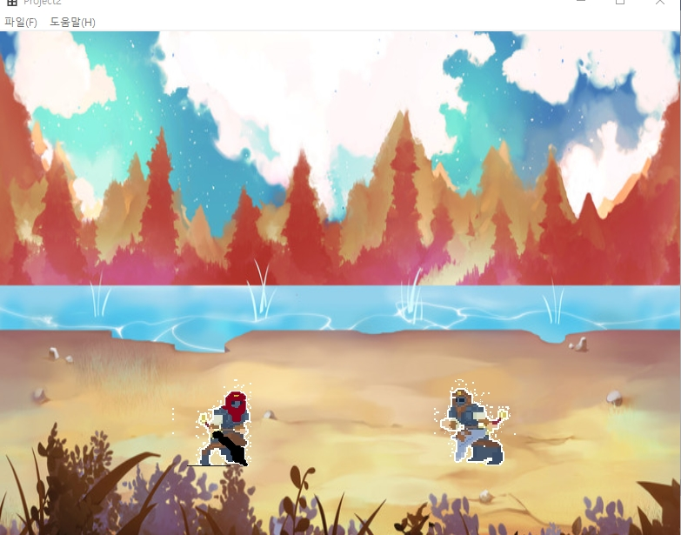
게임 실행 화면 (18학번 이재진)
맵 바뀜

Slide 15
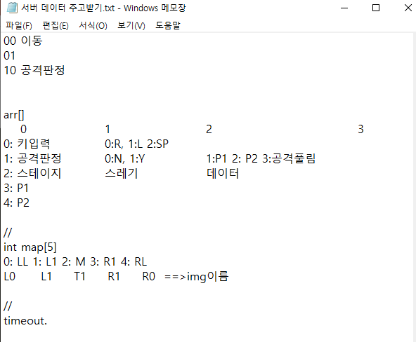
서버 데이터 주고받기

Slide 16
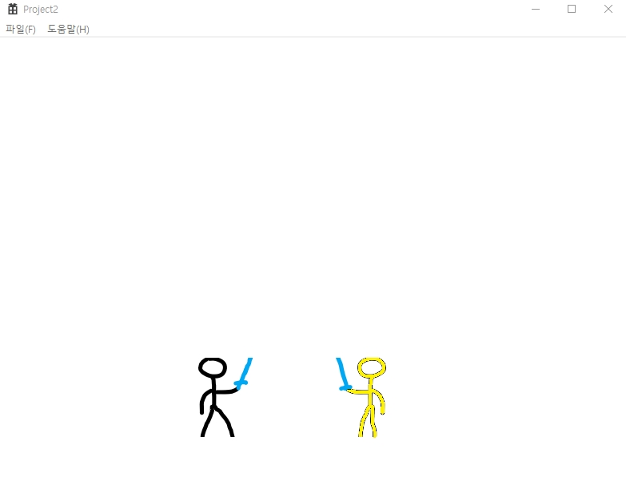
초기 실행 화면

Slide 17
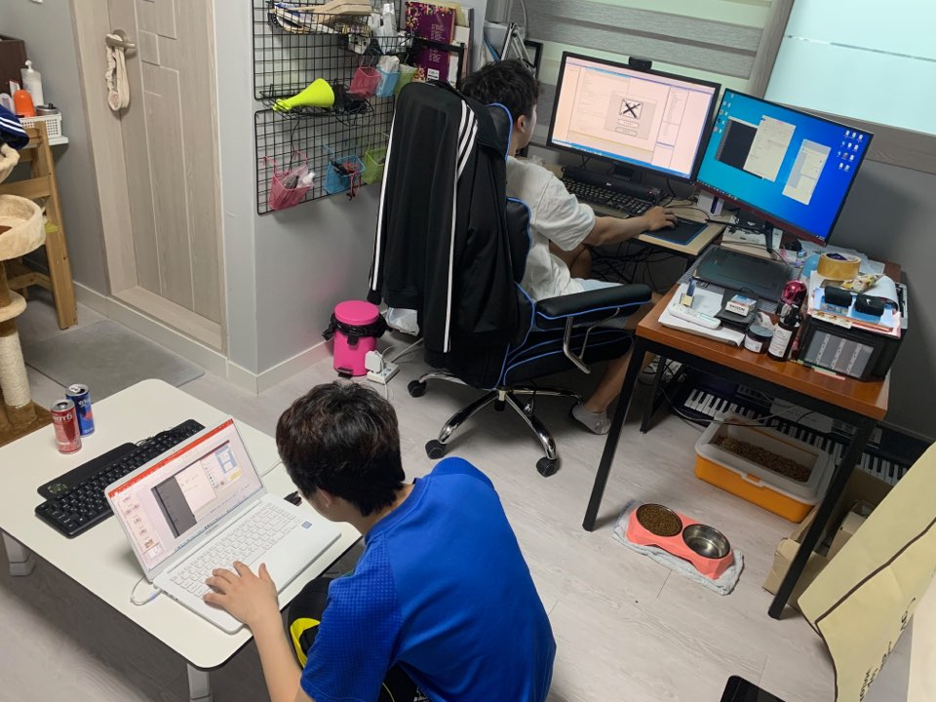

Slide 18
에러사항
공격 성공 했을 시 죽는 판정 알고리즘 수정이 필요.
위 에러로 인해 스테이지 종료 시점이 에러
게임오버시 검은 화면 출력되었다가 키 입력 시 게임오버 화면 출력.
게임오버에서 메뉴선택 부분에 어느 것을 선택해도 종료가 됨.
노래 반복 재생 되지 않음.
이상, 위 사항 수정이 필요함.

Slide 19
시연

